Slide 1
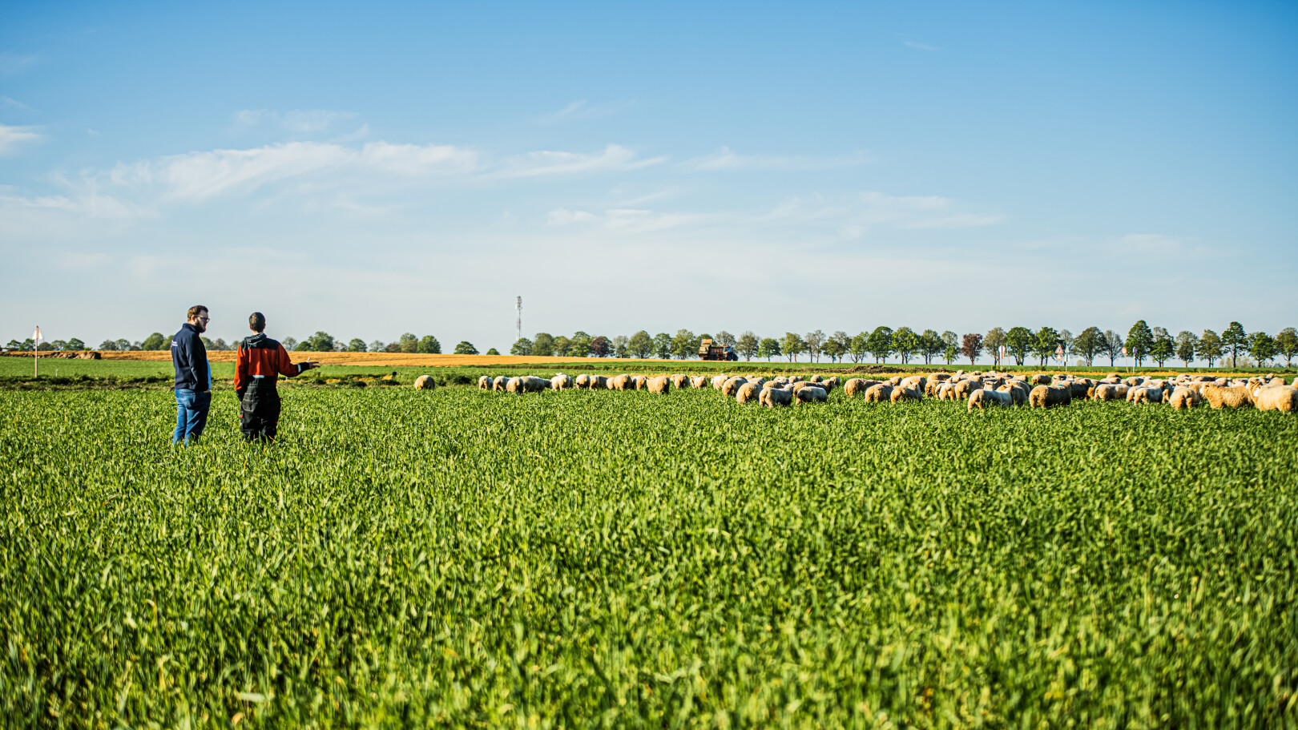

Comprendre et maîtriser les coûts de production en élevage ovin
20 mai 2025
Présentation des premiers résultats COUPROD 2023-2024
Projet présenté par : Hypacie Célestine
Étudiante en master 2 - ISIa Huy

Slide 2
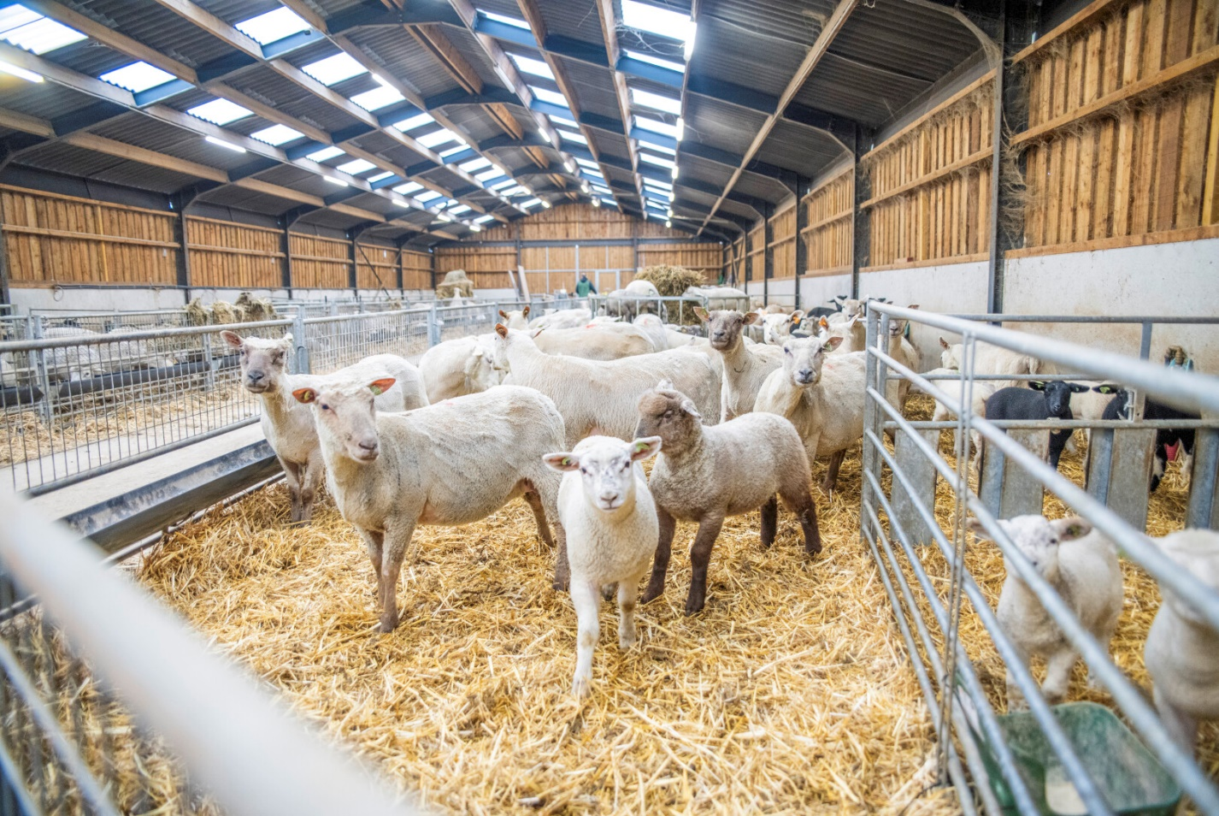
Sommaire
Objectif de l’étude
Contexte et enjeux
Description du projet
Informations collectées
Participation et collecte de données
Répartition géographique
Effectifs et répartition
Analyses descriptives
Résultats couprod & analyses
Conclusions

Slide 3
1. Objectif de l’étude

Slide 4
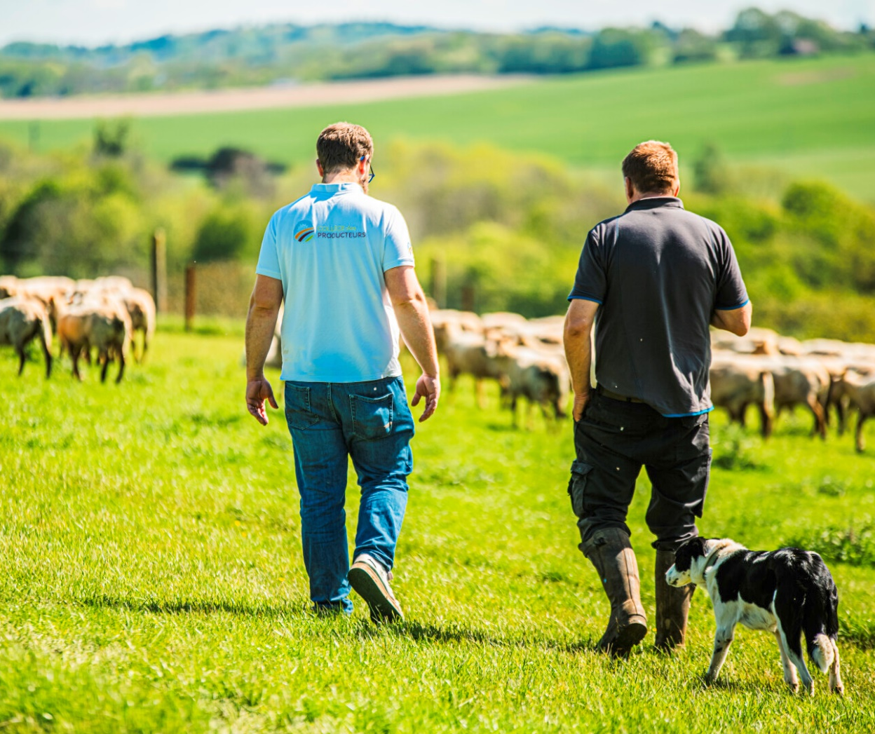
1. Objectif de l’étude
Calculer le coût de production réaliste des élevages ovins viande en Wallonie
Utilisation du logiciel Français : Couprod
Portrait objectif des élevages
Identifier les leviers d’amélioration

Slide 5
2. Contexte et enjeux

Slide 6
2. Contexte et enjeux
Peu de statistiques régionales à jour (hors ARSIA)
Besoin de données technico-économiques fiables pour piloter la filière
Action 1 du Plan de développement stratégique Ovin:
Action 1 : Rendre disponibles plus de données pour piloter le développement de la filière

Slide 7
2. Contexte et enjeux
Changements attendus à l’horizon 2030:
Tripler la part de produits ovins wallons sur le marché local
35 % d’auto-approvisionnement en viande ovine
Revenu rémunérateur et bonnes conditions de travail

Slide 8
3. Description du projet

Slide 9
3. Description du projet
Critères de sélection:
1
🗺️ Localisation en Wallonie
🐑 ovins viande
🔢 Troupeau ≥ 30 brebis
📊 Données comptables fiables (2023 et/ou 2024)
Appel à candidatures
2
Un article dans le Sillon Belge
Le bouche-à-oreille
+ de 40 éleveurs intéressés
3

Slide 10
4. Informations collectées auprès des exploitations

Slide 11
4. Informations collectées auprès des exploitations
Charges
Produits
Achats liés à l’élevage (aliments, frais VT, semences, engrais, clôtures, minéraux…)
Travaux par tiers
Relevé des amortissements
Fermages, entretien foncier, impôts
Charges sociales
Ventes (animaux , fourrages…)
Ventes secondaires ( réformes, laine, agrivoltaïque, éco-pâturage, …)
Aides PAC 2023 (notification paiement)
11

Slide 12
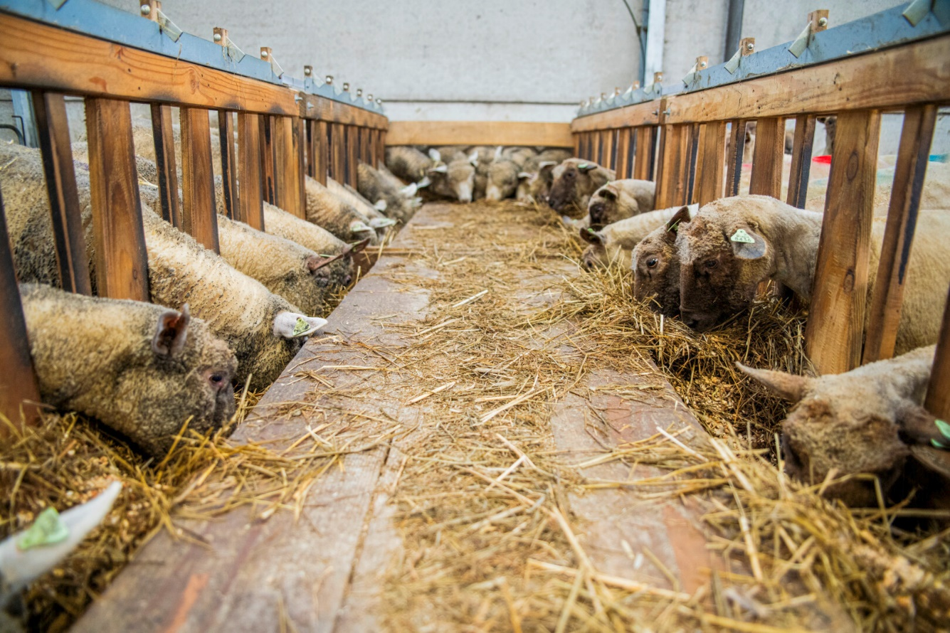
4. Informations collectées auprès des exploitations
Autres:
Déclarations ARSIA (2022-2024) :
  inventaire, EMP, UGB
Rapport d’assolement PAC 2023
Relevé des amortissements
Estimation du temps de travail
Comptabilité de gestion
  (si disponible)
Autres éléments nécessaires

Slide 13
5. Participation et collecte de données

Slide 14
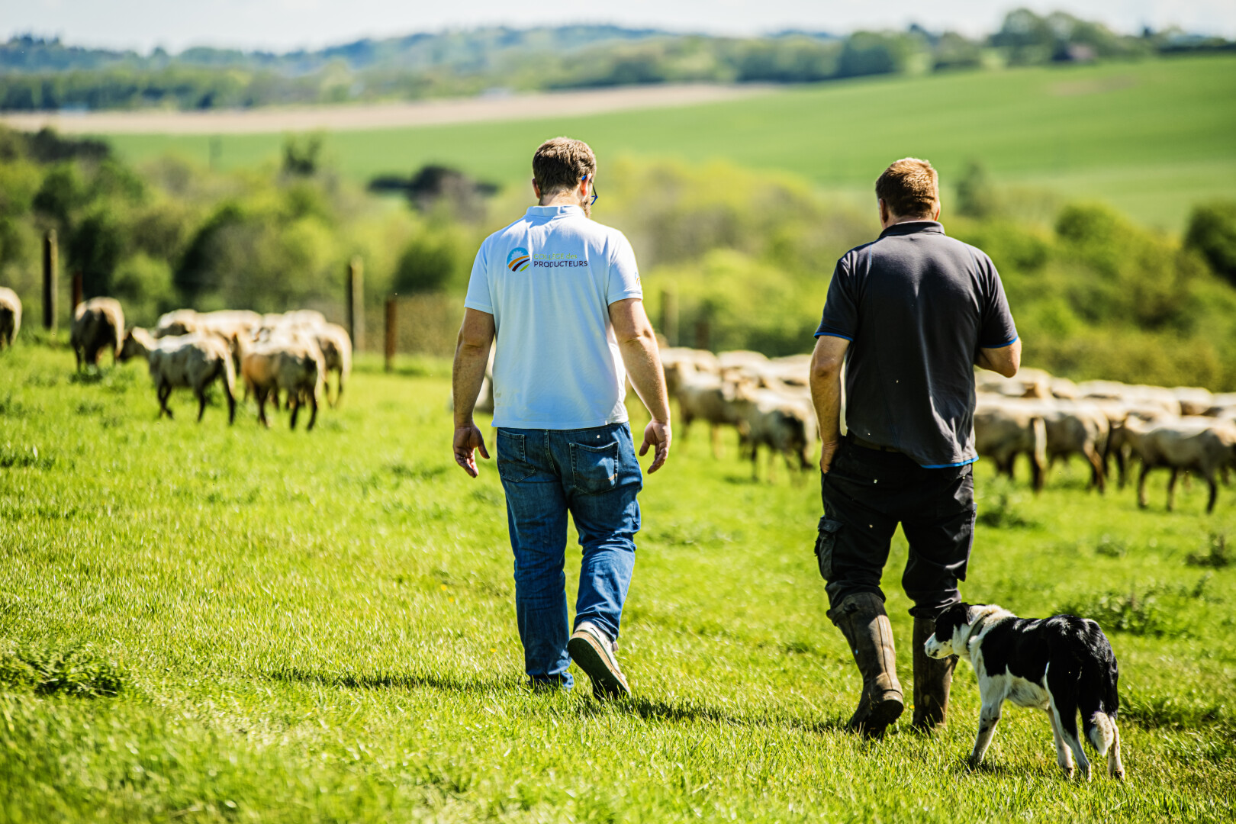
5. Participation et collecte de données
Prise de contact : mail + téléphone
Désistements pour diverses raisons (temps disponible, imprévus…)
26 visites d’exploitations réalisées
36 calculs de coût de production
18 pour l’année 2023 (4 Bio, 14 Conv.)
18 pour l’année 2024 (4 Bio, 14 Conv.)
Confidentialité respectée

Slide 15
6. Répartition géographique

Slide 16
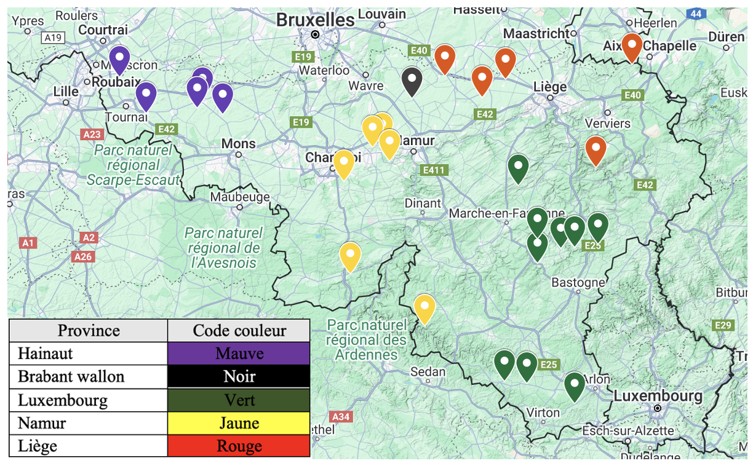
6. Répartition géographique
Hainaut : 5
Brabant wallon : 1
Liège : 5
Namur : 6
Luxembourg : 9

Slide 17
Généralités des ovins - caprins
7. Effectifs et répartition

Slide 18
7. Effectifs et répartition
36 Couprod réalisés
884,1 UGB
  195,1 UGB en bio.
  689 UGB en conv.
5607 brebis EMP > 6 mois)
  *EMP: effectif moyen présent
10 % du cheptel de brebis EMP professionnelles en Wallonie, soit 5 607 brebis sur un total estimé à 56 000.

Slide 19
8.Analyses descriptives pour les années 2023 et 2024 confondues

Slide 20
8. Analyses descriptives
Structure et effectifs des exploitations
Grande diversité de tailles et de structures : la plupart des élevages sont petits, mais quelques-uns sont très grands.
Effectif moyen : 164 têtes
Cheptel viande (UGB) : moyenne 24,6
UMO (main d’œuvre) : 0,57 en moyenne
Indicateur | Moyenne | Médiane | Min | Max | Écart-type
Main-d’œuvre (UMO) | 0,57 | 0,36 | 0,07 | 2 | 0,49
Cheptel ovin viande (UGB) | 24,56 | 16,7 | 4,7 | 73,1 | 18,49
Brebis EMP | 155,74 | 109,00 | 30 | 472 | 118,75

Slide 21
8. Analyses descriptives
Production d’agneaux carcasse et productivité
Grande variabilité du nombre d’agneaux vendus et des prix
Poids moyen des agneaux : résultats homogènes
Indicateur | Moyenne | Médiane | Min | Max | Écart-type
Agneaux vendus (carcasse, Nb) | 80,0 | 39,5 | 0 | 553 | 118
Poids moyen agneau (kg carcasse) | 21,1 | 21,15 | 17,0 | 23,8 | 1,4
Prix moyen agneau (€/tête) | 190,7 | 168,1 | 148,8 | 270 | 27,3
Prix moyen (€/kg carcasse) | 8,88 | 9,06 | - | - | 1,05

Slide 22
8. Analyses descriptives
Vente sur pied :
très variable
Prix médian supérieur à la moyenne : la majorité des élevages vendent à bon prix
Indicateur | Moyenne | Médiane | Min | Max | Écart-type
Autres agneaux/agnelles vendus (Nb) | 41,3 | 20 | 0 | 206 | 61,2
Prix moyen autres agneaux/agnelles (€/tête) | 217,8 | 228,6 | 120 | 320 | 50,2

Slide 23
8. Analyses descriptives
Production totale et équivalente
Production équ. agneaux (kgc): Moyenne 16,6, médiane 16,8, min 3,8, max 29, écart-type 6,71
Total production équ. agneaux (kgc/EMP) : Moyenne 2749,97, médiane 1814,5, min 345, max 8221, écart-type 2545
Productivité numérique : 0,74 moyen
Indicateur | Moyenne | Médiane | Min | Max | Écart-type
Prod. équ. agneaux (kgc/EMP) | 16,6 | 16,8 | 3,8 | 29 | 6,71
Total prod. équ. agneaux (kgc) | 2 749,97 | 1 814,5 | 345 | 8 221 | 2 545
Taux de productivité numérique | 0,74 | 0,74 | 0,20 | 1,73 | 0,34
23

Slide 24
8. Analyses descriptives
Réformes
Stratégies de renouvellement très différentes selon les élevages
Indicateur | Moyenne | Médiane | Min | Max | Écart-type
Animaux de réforme (Nb) | 16,5 | 6,5 | 0 | 87 | 20,9
Taux de réforme (%) | 8,85 | 7,54 | 0 | 36,86 | 7,56
24

Slide 25
9. Résultats couprod & analyses

Slide 26
Les indicateurs technico-économiques
Productivité de la main-d’œuvre rémunérée (Eq. kgc/UMO):
Quantité de carcasse produite en Kg par unité de main-d’œuvre.
Produit total atelier (€/kgc):
Total des revenus générés par l'atelier: les recettes vente d'agneaux, d'autres produits (ventes de brebis de réforme, laine, aides perçues).
Prix agneaux (€/kgc):
Prix de vente moyen (€) des agneaux par kg de carcasse.
Coût de production atelier (€/kgc):
Ensemble des charges nécessaires pour produire 1 kg de carcasse.

Slide 27
Les indicateurs technico-économiques
Coût du système d’alimentation (€/kgc):
Ensemble des dépenses liées à l'alimentation des moutons et des agneaux, incluant l'achat d'aliments, la production de fourrage sur l’exploitation, coûts de stockage, distribution des aliments, coûts main-d'œuvre, l'équipement (gestion de l'alimentation).
Autres coûts hors travail (€/kgc):
Représentent tous les frais d'exploitation qui ne sont pas liés directement à la main d'œuvre de l'éleveur ou de ses employés ( les dépenses achats d'animaux, frais d'alimentation, coûts de reproduction, frais vétérinaires, dépenses de commercialisation, frais de gestion, assurances, etc).
Rém. travail y.c. MO salariée permise (€/kgc):
Ce qui reste (€/KGc) pour rémunérer le travail de l’éleveur et des salariés après paiement de toutes les charges..

Slide 28
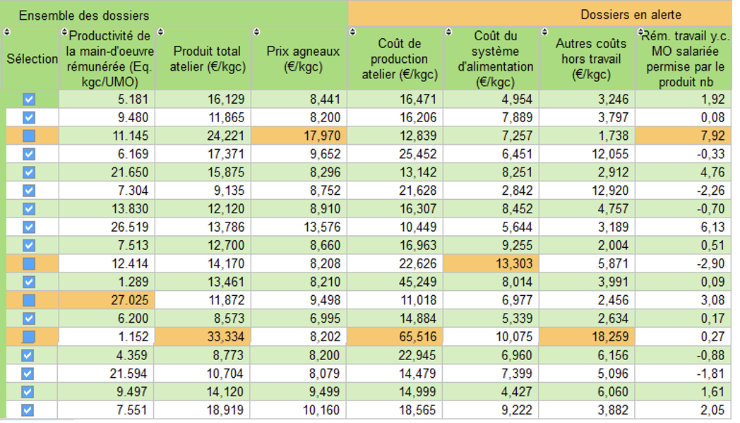
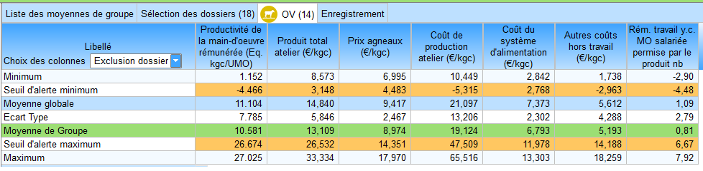
9.Résultats Couprod 2023
2023

Slide 29
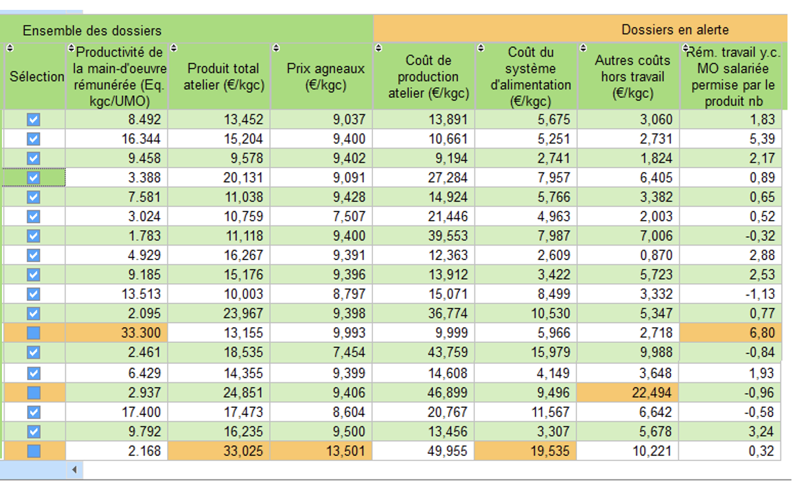
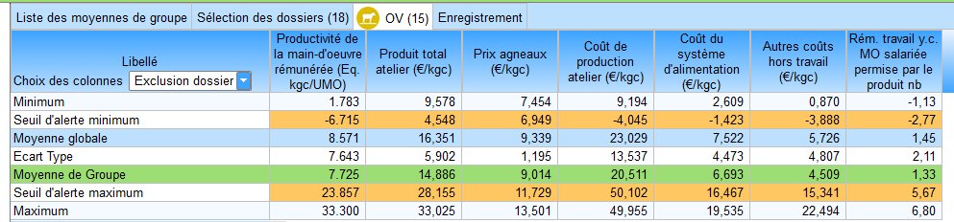
9.Résultats Couprod 2024
2024

Slide 30
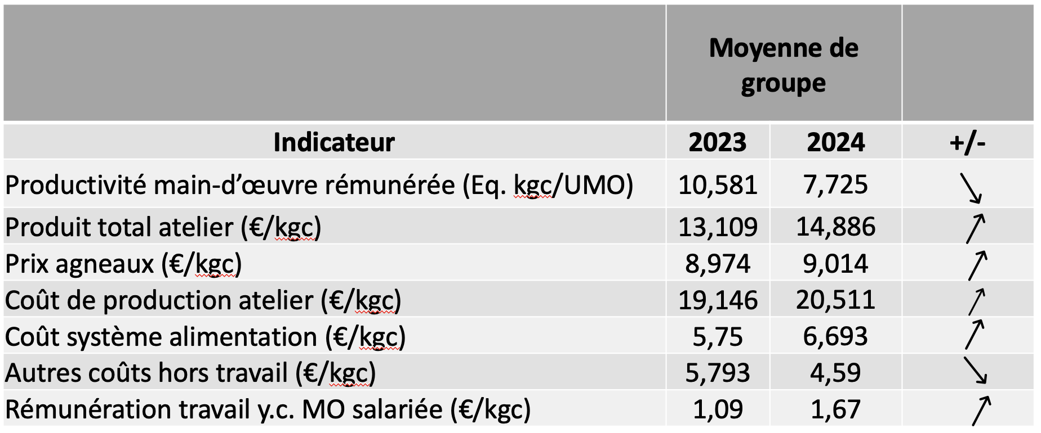
9. Résultats Couprod 2023 vs 2024

Slide 31
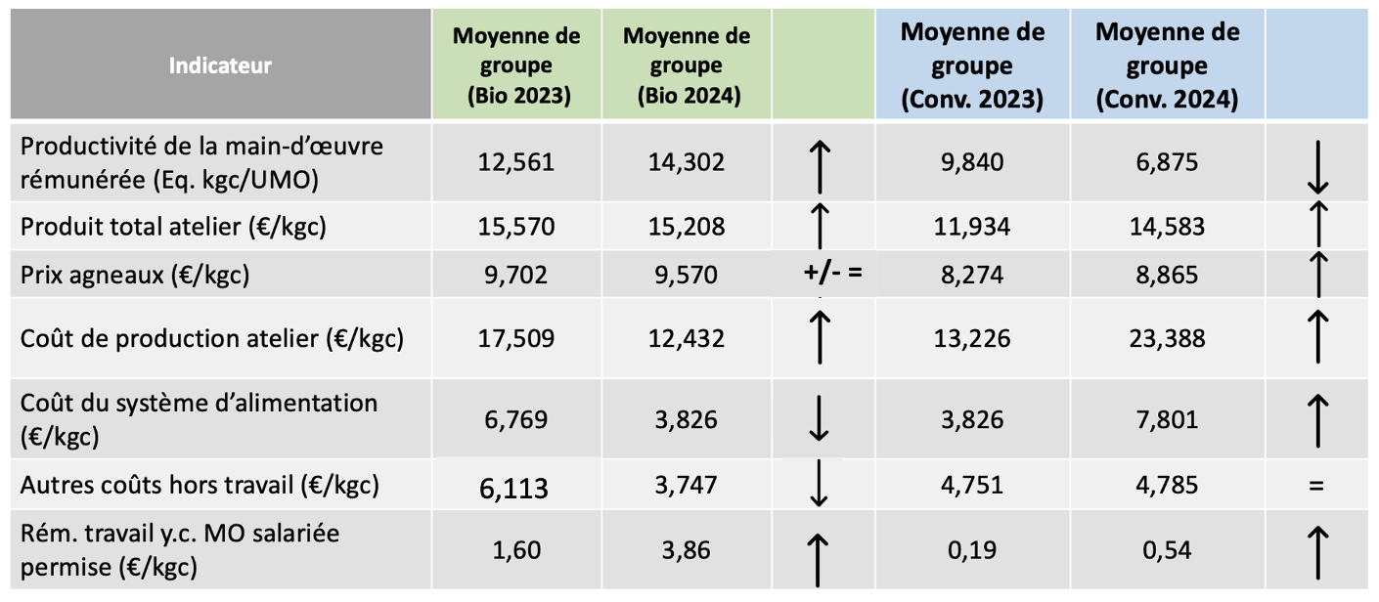
9. Résultats Couprod BIO vs CONV.
+/- =

Slide 32
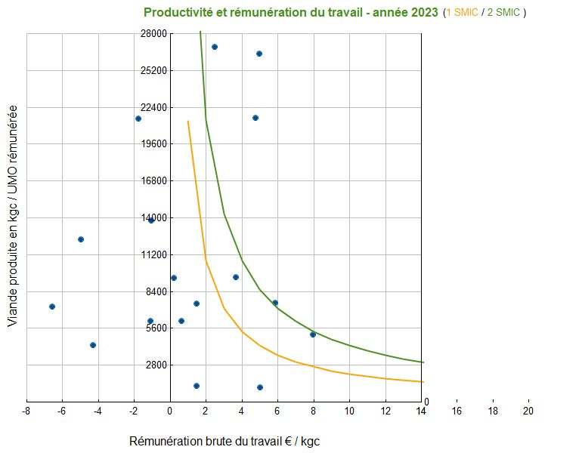
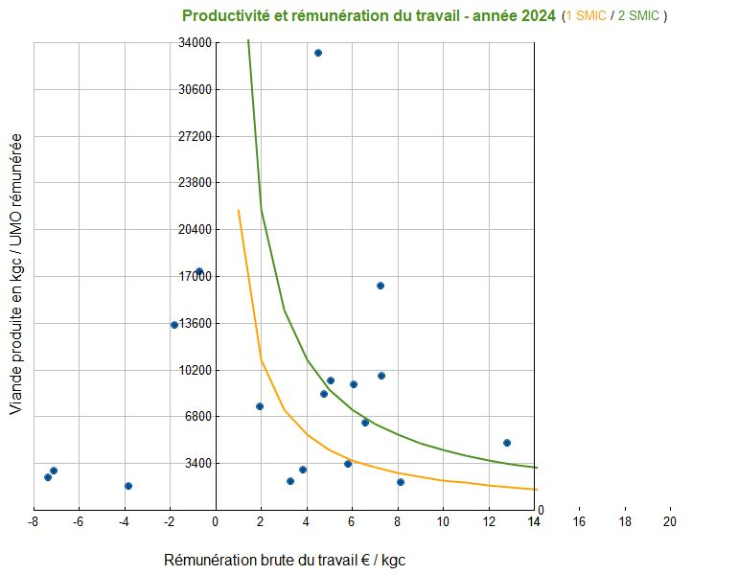
Productivité & Rémunération du travail (2023-2024)
2023
2024

Slide 33
Productivité & Rémunération du travail (2023)
2023
La plupart des exploitations n’atteignent pas le seuil de 2 SMIC/UMO (courbe verte).
Une partie importante des élevages ne dégage pas de quoi rémunérer un SMIC pour la main-d’œuvre engagée.
Une grande dispersion des résultats : certaines exploitations parviennent à produire beaucoup de viande par UMO, d’autres très peu.

Slide 34
Productivité & Rémunération du travail (2024)
2024
La plupart des élevages restent sous le seuil de 2 SMIC (en-dessous de la courbe verte).
Un tassement des résultats par rapport à 2023
Un rassemblement des points est plus proche de la courbe orange (1 SMIC) qu’en 2023.
→ La productivité du travail a baissé
Des rémunérations souvent faibles, parfois négatives
→ C’est un indicateur de fragilité économique,
Des exploitations parviennent à de bonnes performances
Il est possible d’atteindre une productivité et une rémunération satisfaisantes… mais cela reste minoritaire.

Slide 35
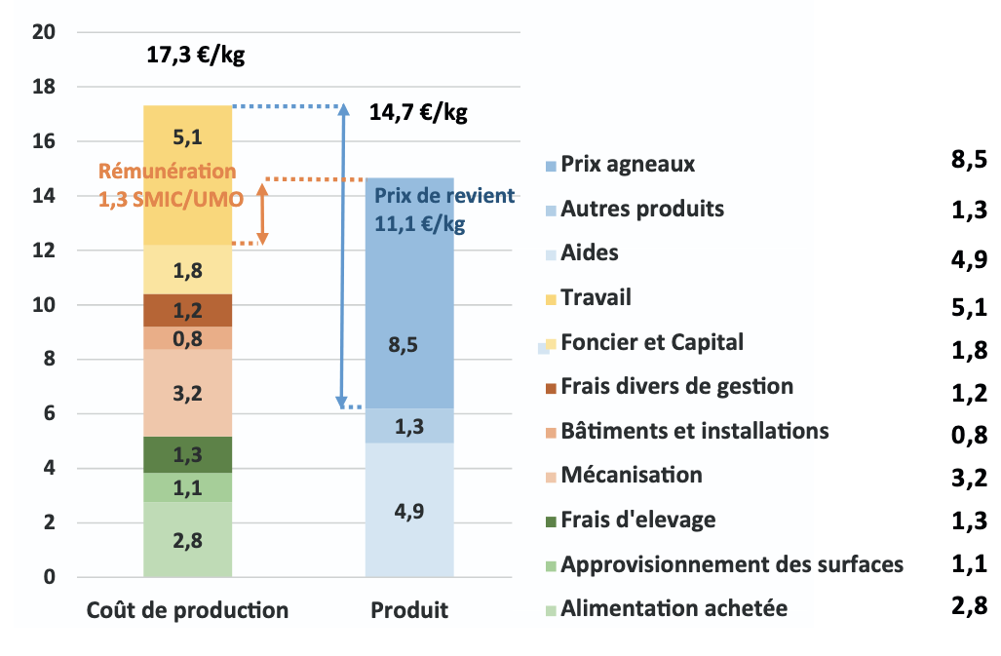
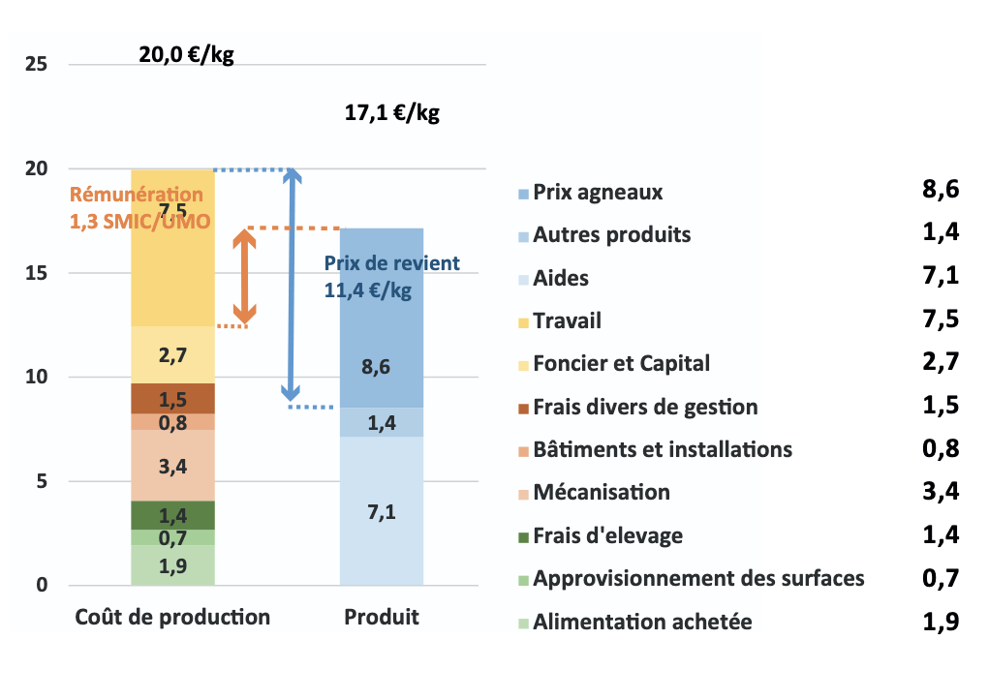
L’importance des aides dans le revenu des éleveurs
Coût de production et produit de l’atelier : Bergerie
Coût de production et produit de l’atelier : Herbe

Slide 36
L’importance des aides dans le revenu des éleveurs
Les aides représentent un quart du revenu des élevages ovins wallons.
Elles permettent de compenser l’écart entre coût de production et prix de vente.
Sans aides, la majorité des ateliers ovins seraient déficitaires.
Leur maintien et leur adaptation sont essentiels pour assurer la pérennité du secteur.

Slide 37
10. Conclusions

Slide 38
10. Conclusions
Une rentabilité fragile: un coût de production souvent supérieure au prix de vente
Des marges de progrès réelles
  Productivité du troupeau : performances techniques, sanitaires et génétiques à optimiser
  Organisation et productivité du travail : mieux valoriser chaque heure investie pour améliorer la rémunération
  Valorisation des produits et coproduits : filières, vente directe, diversification des débouchés
Couprod : un outil concret pour piloter
  Permet d’obtenir des chiffres précis et fiables sur le secteur ovin wallon
  Facilite le suivi, la comparaison et l’identification des leviers d’amélioration

Slide 39
Merci pour votre attention
Hypacie Célestine

